Slide 1
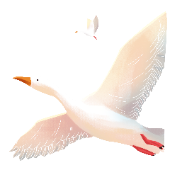
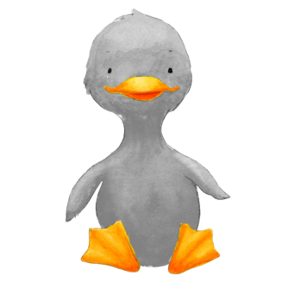

C n vịt xấu xí
C n vịt xấu xí
C n vịt xấu xí
An-đéc-xen

Slide 2

YÊU CẦU CẦN ĐẠT
- Hiểu được nội dung ý nghĩa của truyện
- Dựa vào tranh biết kể lại được từng đoạn và toàn bộ nội dung câu chuyện.
- Biết kết hợp cử chỉ điệu bộ trong khi kể.

Slide 3
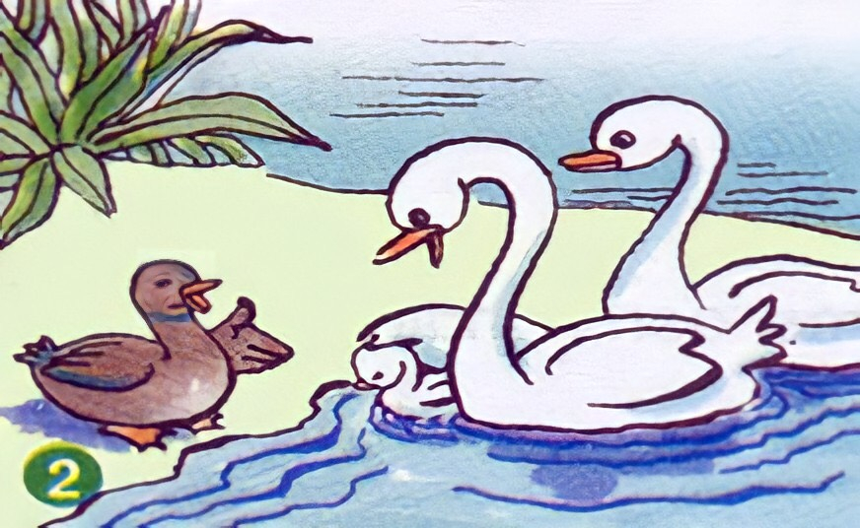
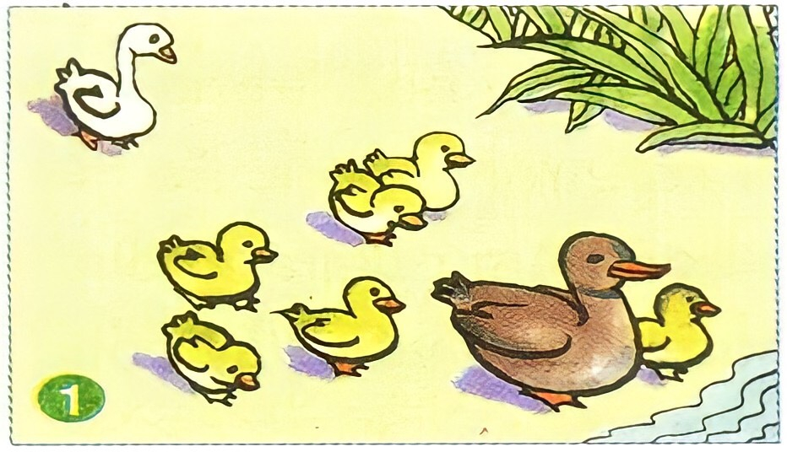
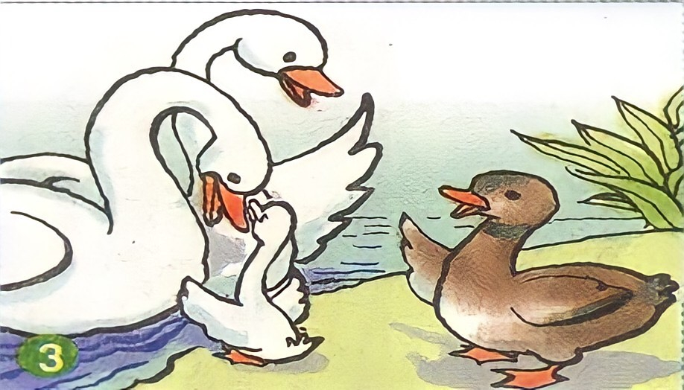
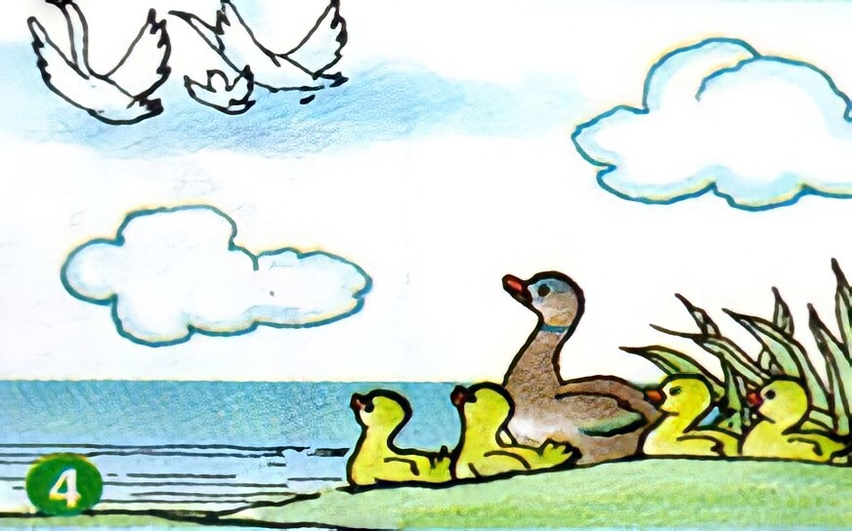
1. Dựa vào các tranh đã sắp xếp lại, kể lại từng đoạn câu chuyện

Slide 4
2. Kể lại toàn bộ câu chuyện Con vịt xấu xí
Vợ chồng thiên nga gửi con lại cho mẹ vịt trông giúp
Vịt mẹ dẫn đàn con ra ao. Thiên nga con đi cuối đàn, trông rất lẻ loi, cô đơn.
Vợ chồng thiên nga nhận lại con và cảm ơn vịt mẹ cùng đàn vịt con.
Thiên nga con cùng bố mẹ bay đi. Đàn vịt nhìn theo, vẻ ngạc nhiên.

